Slide 1

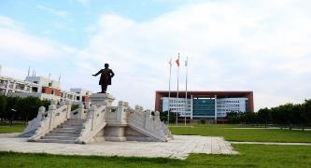
随堂练习总结

Slide 2

1、答题整体情况
参加考试人数： 66人
缺席：10人
平均分：86.4分
100分：6人
95-99分：17人
90-94分：12人
85-89分：8人
80-84分：3人
75-79分：5人
75分以下：14人

Slide 3
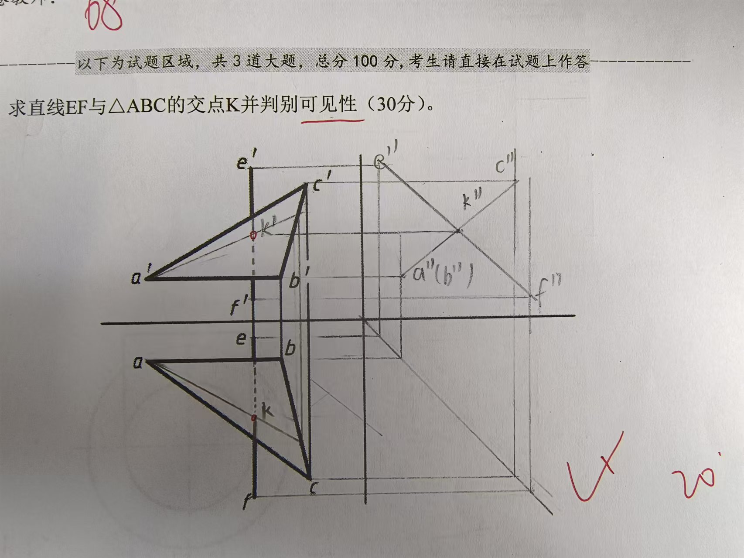
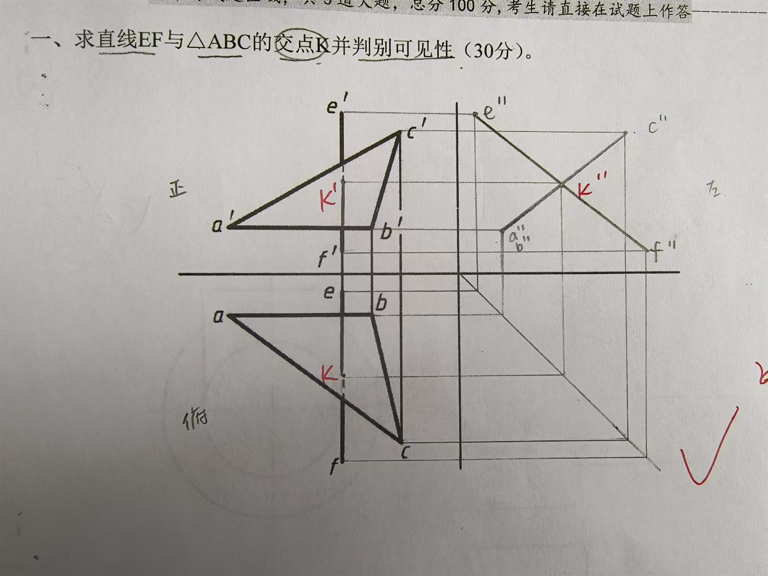
2、主要共性问题
① 点的表示不规范
点要用实心或空心的点标记出来，并根据题目内容用一个字母表示该点。部分同学仅在点的附近写了一个字母K，部分同学未用字母表示交点。
未用实心/空心点突出表示交点
未用字母K表示交点

Slide 4
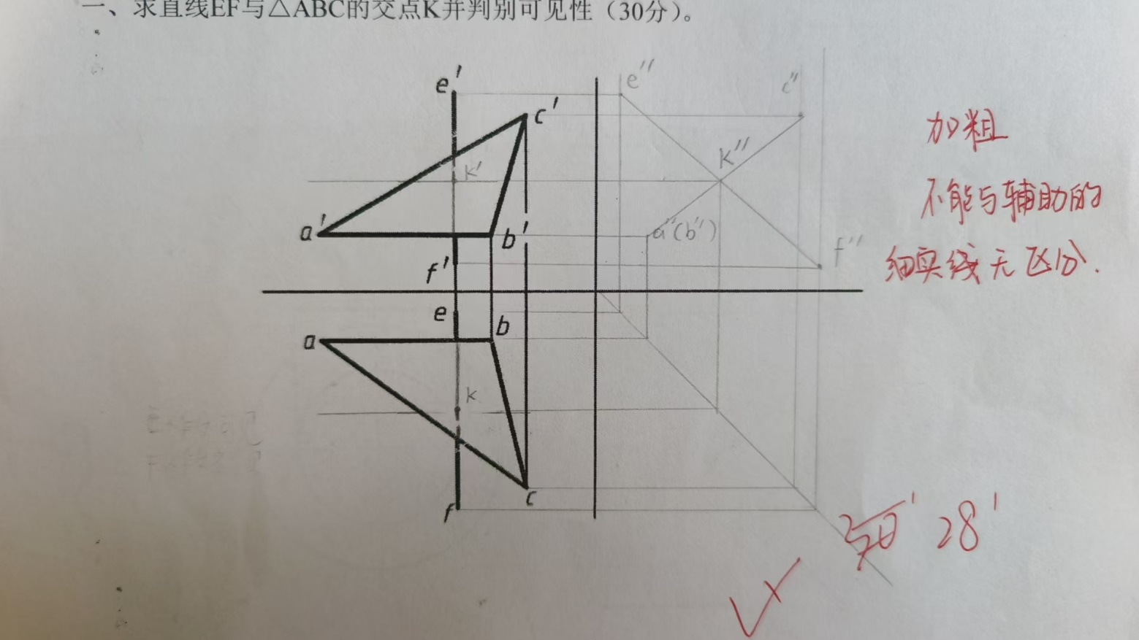
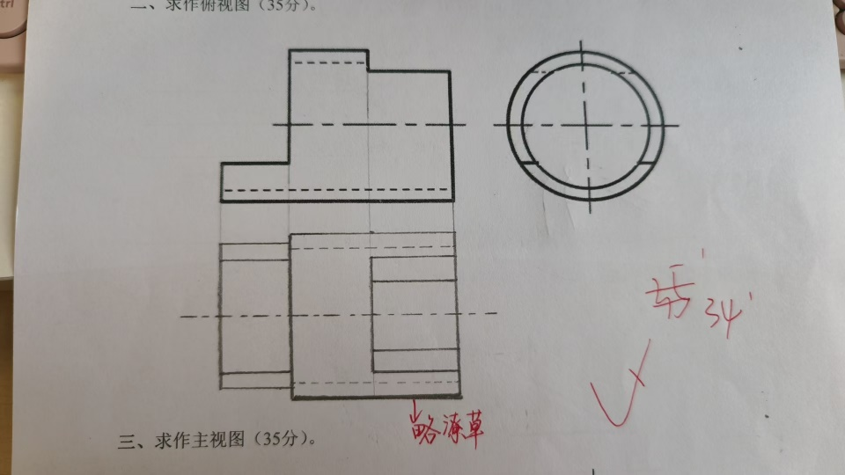
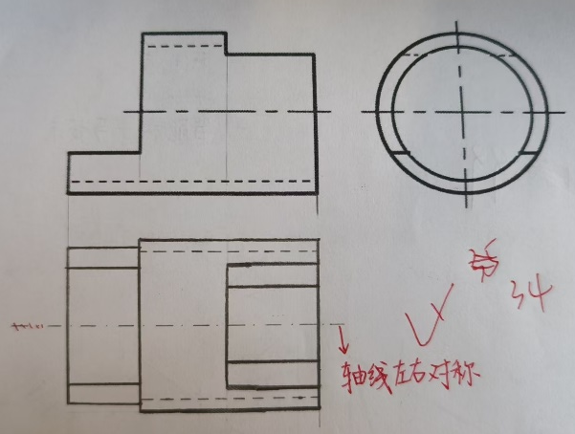
2、主要共性问题
② 线型绘制不规范
粗、细实线的区分度不够；轴线左右不对称；线的绘制潦草
绘制潦草
粗、细实线要有明显区分
（建议粗实线的宽度与题目相同）
轴线
不对称

Slide 5
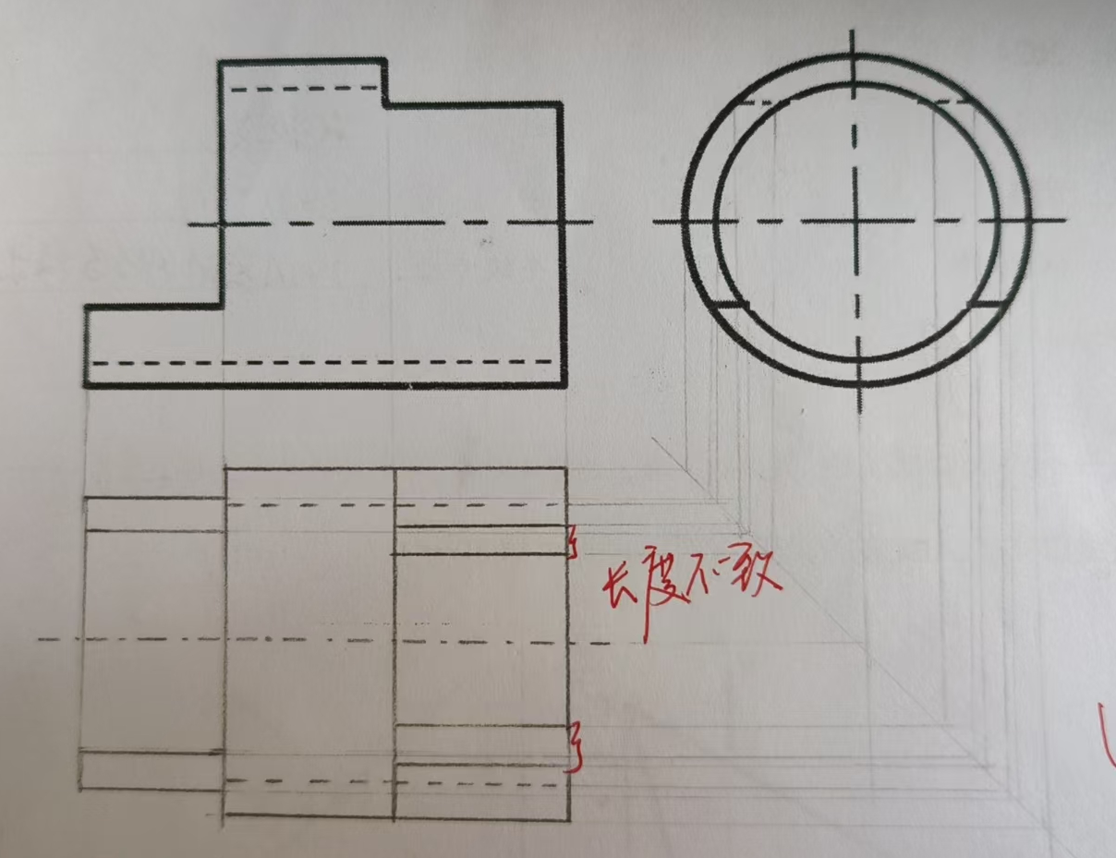
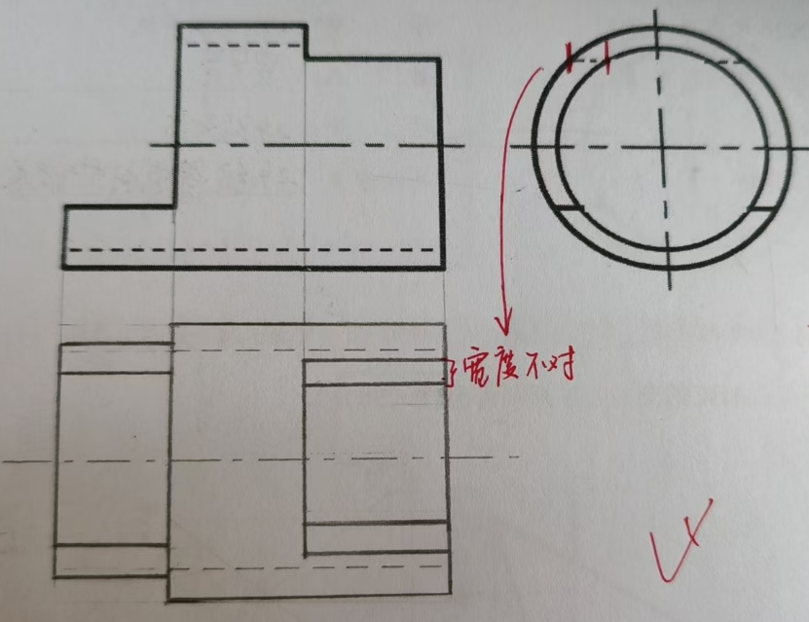
2、主要共性问题
③ 对称图形明显不对称，长度测量有误
俯视图为对称图形，但上下对称时两个长度出现明显不一致
上下不对称
长度测量有误

Slide 6
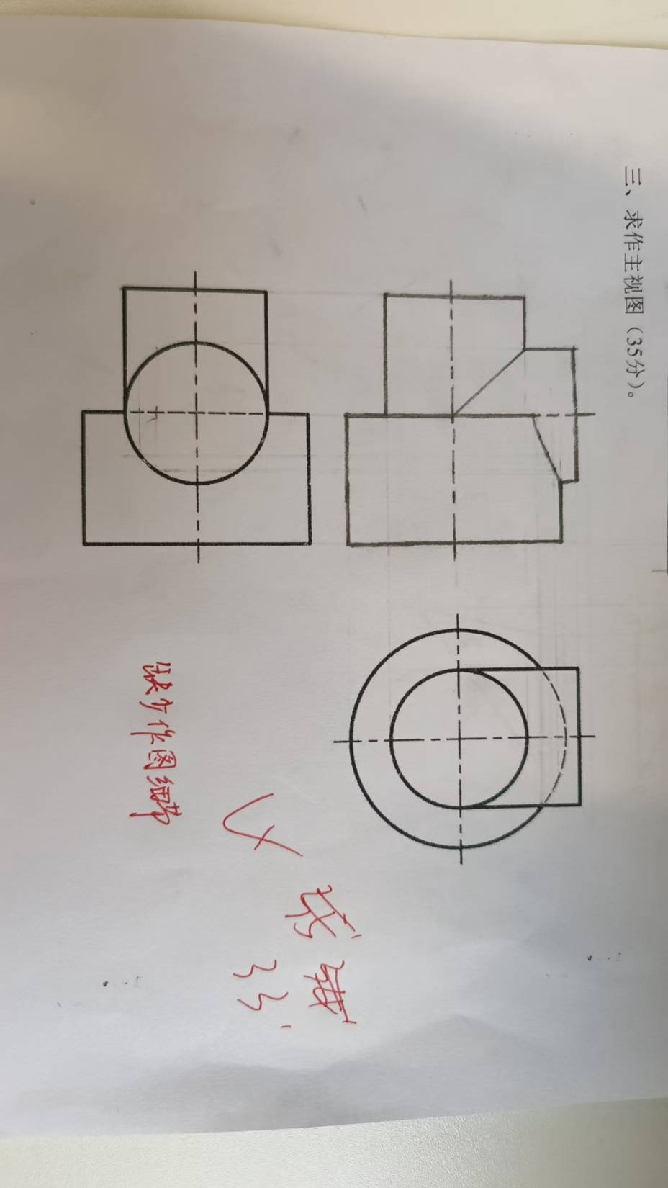
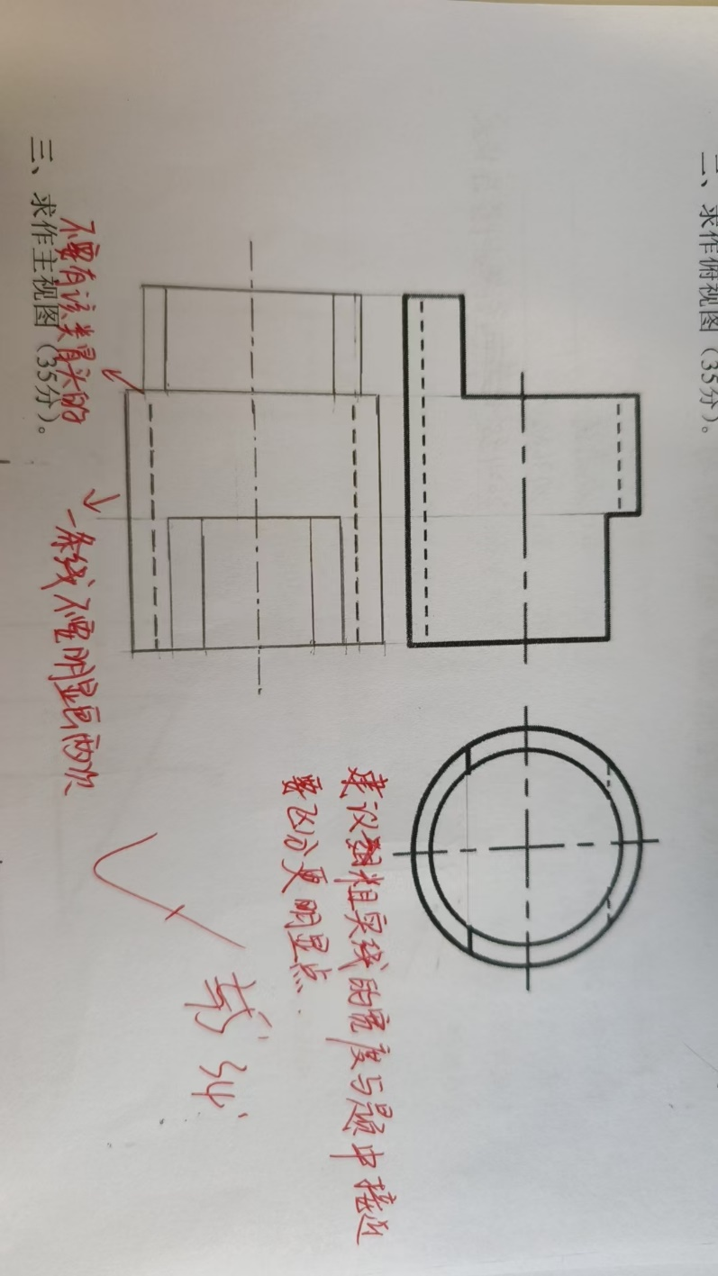
2、主要共性问题
④ 未保留作图细节、作图线段画蛇添足
缺少作图细节
作图线段有多余

Slide 7
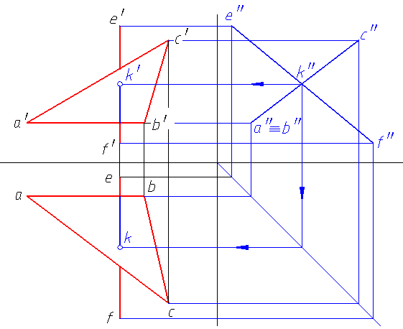
3、常见错误
第1题：
空间及投影分析：
平面ABC是一个侧垂面，它的侧面投影具有积聚性，ab直线积聚为一个点；a’’c’’与e’’f’’的交点即为所求K；
作图：
（1）绘制侧面投影，求交点；
（2）判断可见性：
由侧面投影可知，EK段在平面后，故正面投影中e’k’部分不可见，水平投影中ek部分可见。

Slide 8
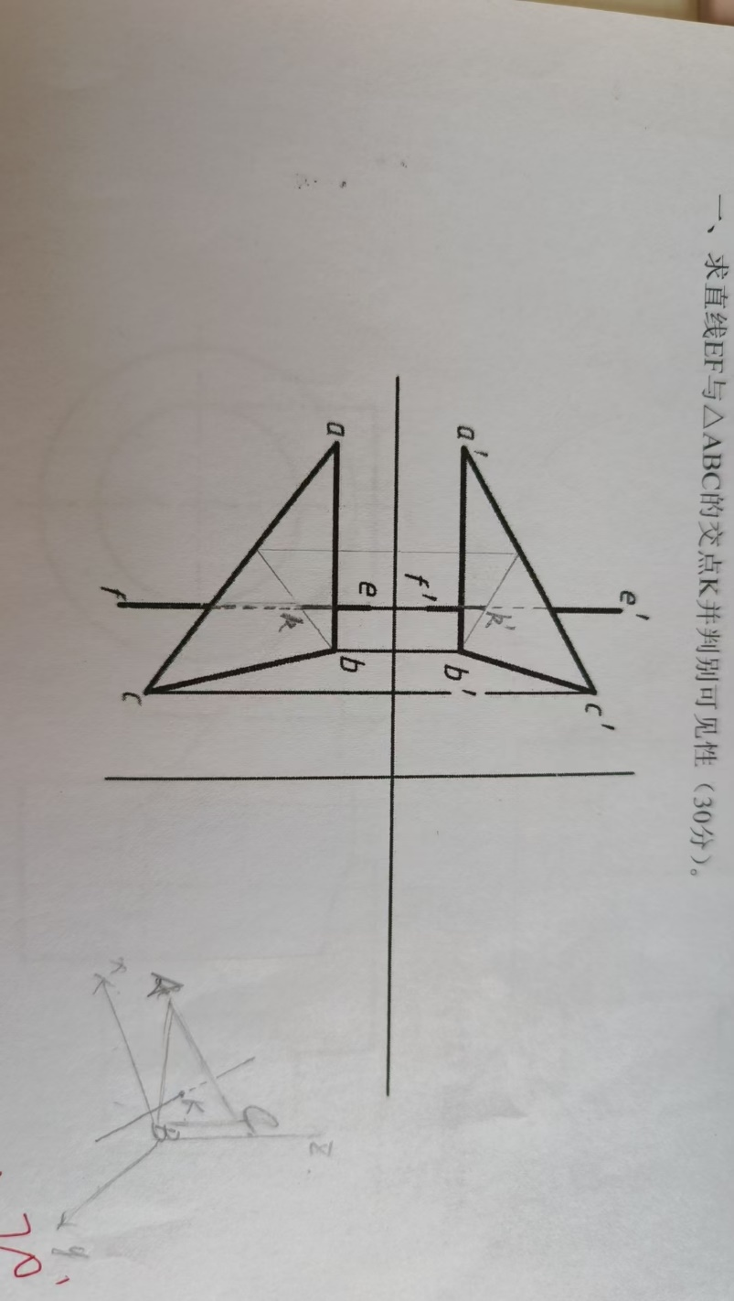
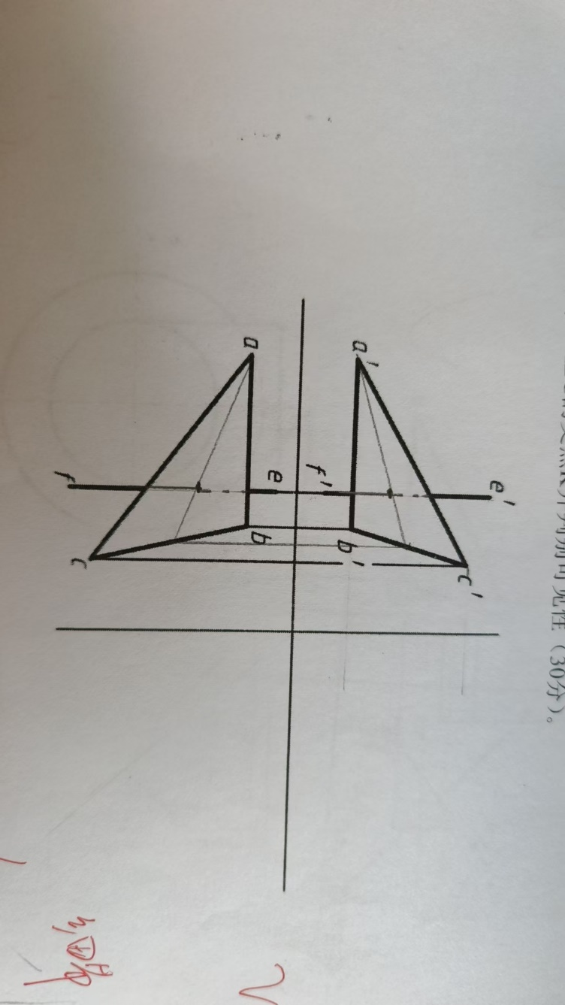
3、常见错误
第1题：
（1）未借助侧面投影求交点，导致交点位置错误；
缺少作图依据，交点位置错误；
交点未用K表示
缺少作图依据，交点位置错误

Slide 9
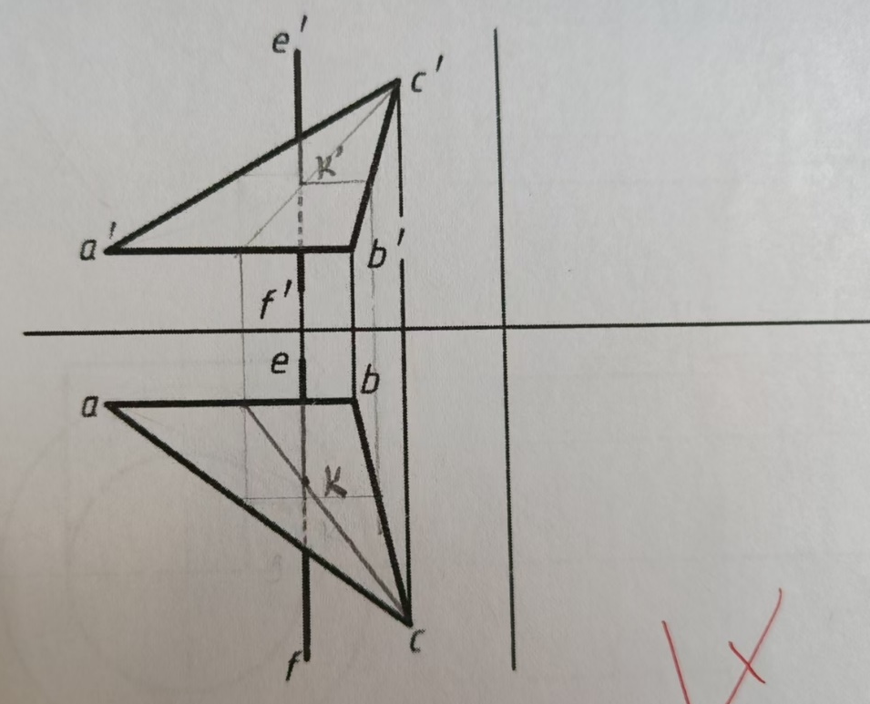
3、常见错误
第1题：
（2）可见性判别错误。
可见性判断错误，正面投影e’k’应不可见

Slide 10
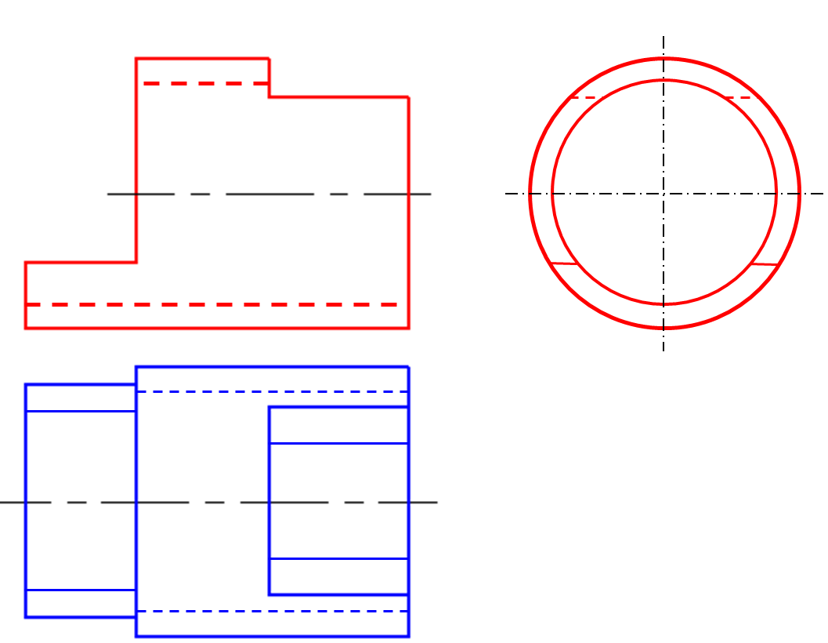
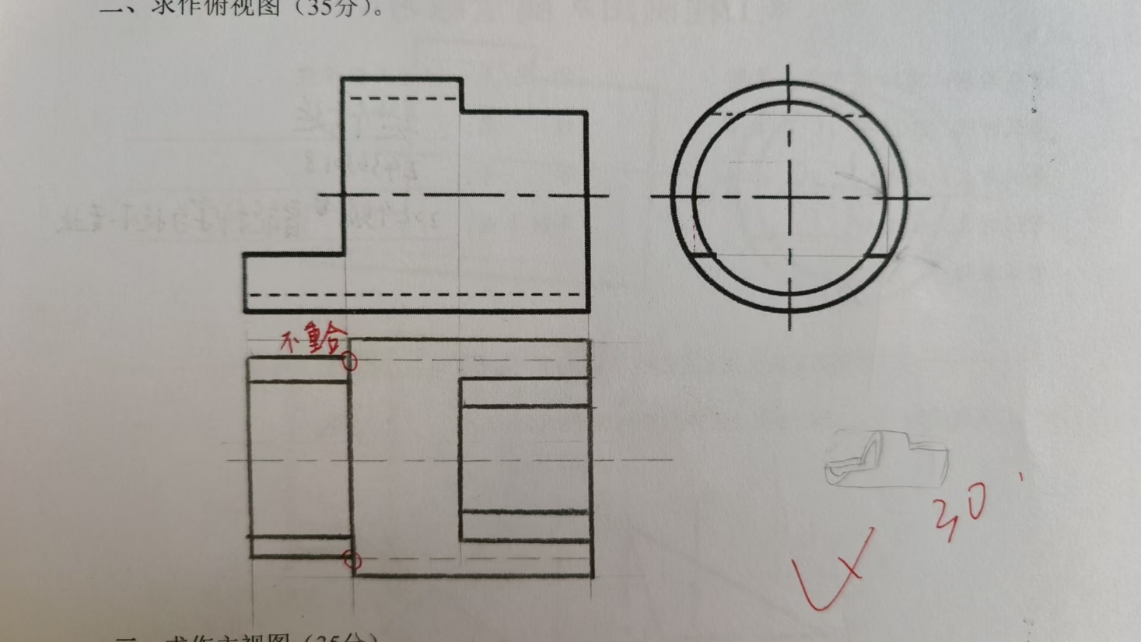
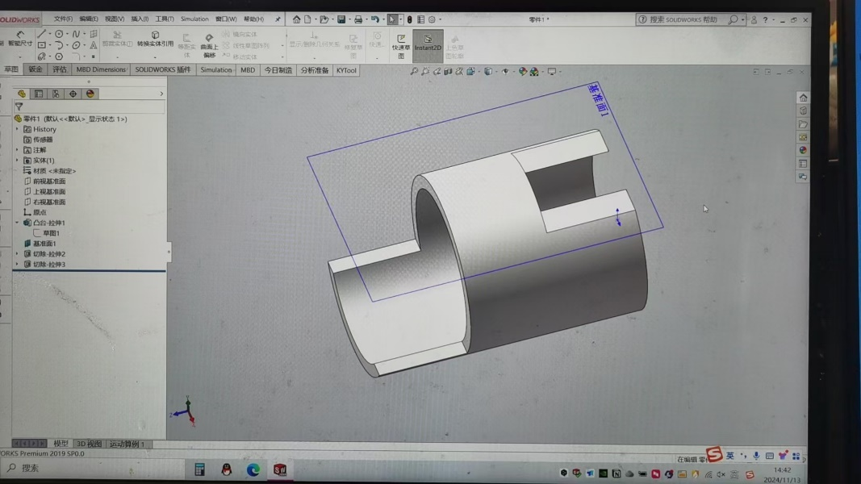
3、常见错误
第2题：
（1）长度测量有偏差，俯视图中内环半径与被截部分外环半径不重合；
长度的正确对应关系如左图（分别用绿色、橙色、红色短线进行了标记）；
长度测量有误

Slide 11
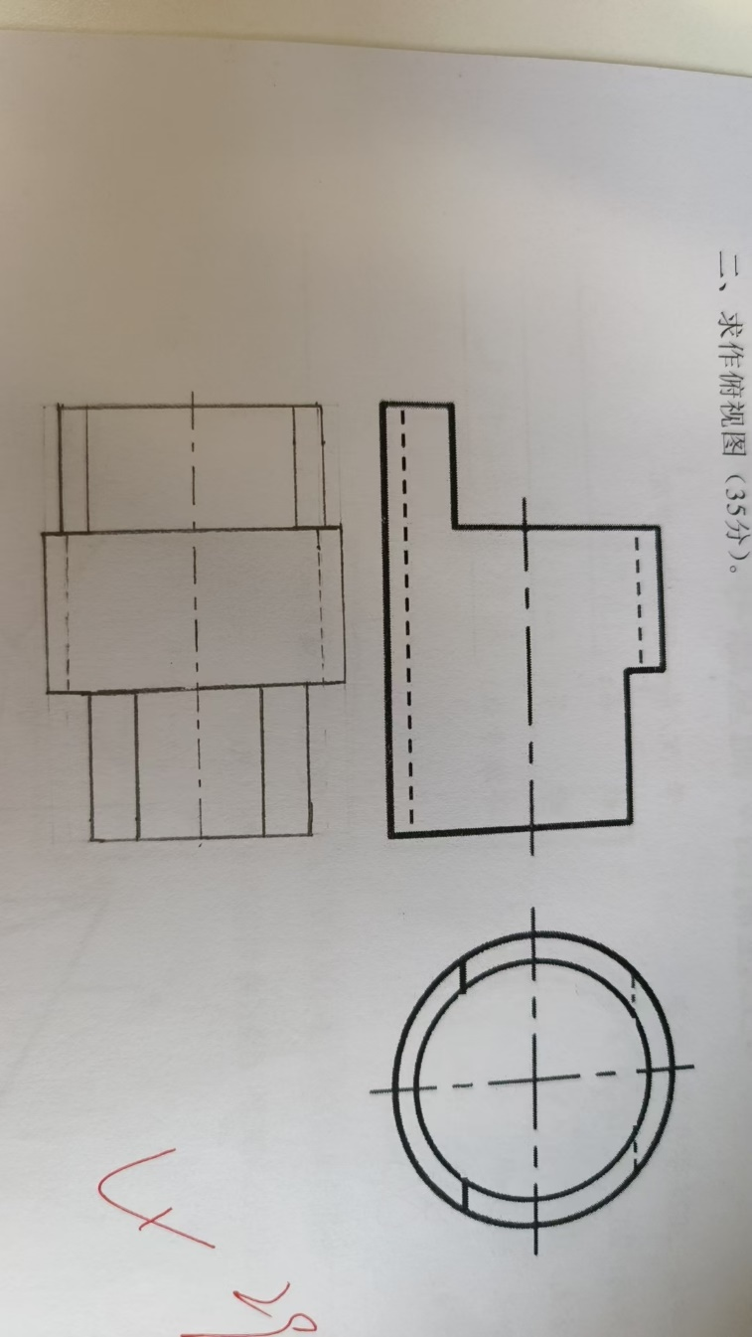
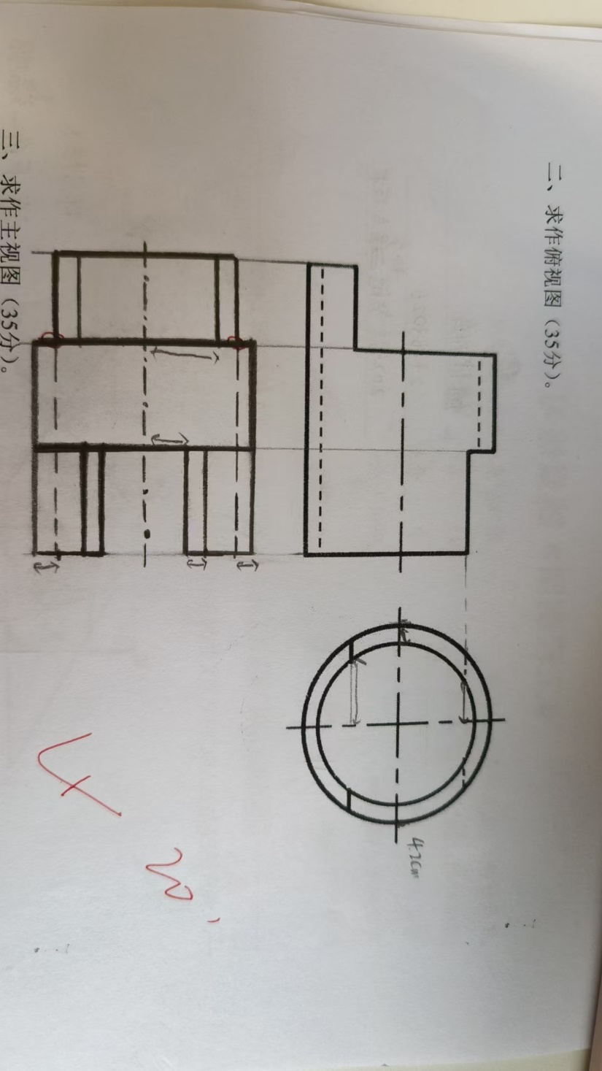
3、常见错误
第2题：
（2）图形轮廓判断有误。
右侧最宽处没有被切，俯视图中右侧部分应仍为圆柱俯视宽度
不存在被切空的情况，右侧应封口

Slide 12
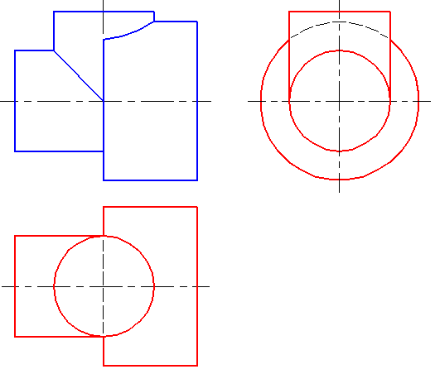
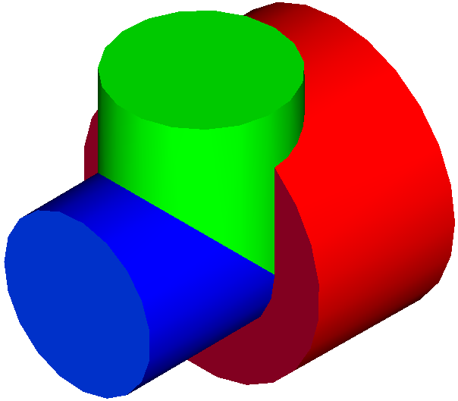
3、常见错误
第3题：
组合体形状分析：
俯视图、左视图中圆半径与矩形宽相同，说明为两个等径圆柱相贯；
俯视图右侧为矩形，对应左视图部分为圆，说明在右侧还有一个圆柱。且圆柱与两个等径圆柱也相贯。
重点：
（1）整体轮廓
（2）相贯线ab、cd
_{a}
_{d}
_{c}
_{b}

Slide 13
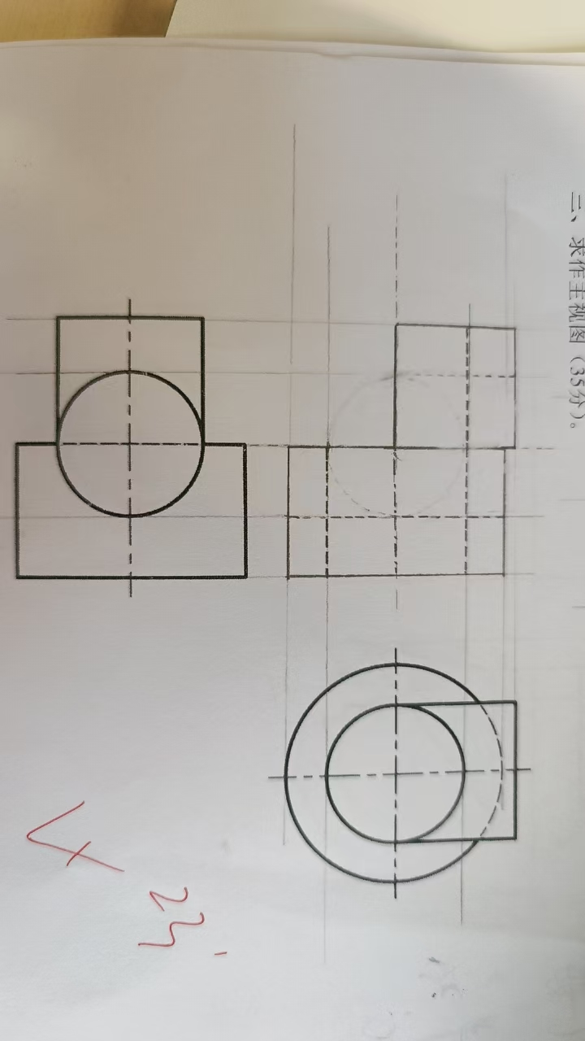
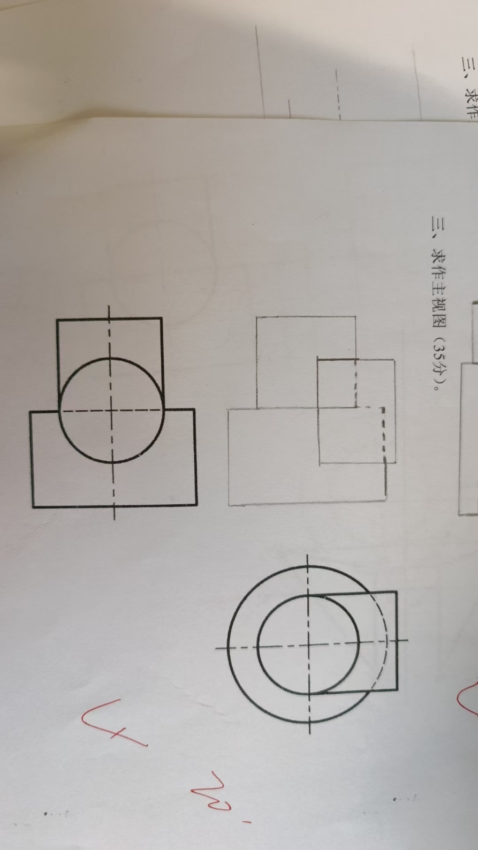
3、常见错误
第3题：
（1）组合体形状判断错误；
主视图轮廓各异

Slide 14
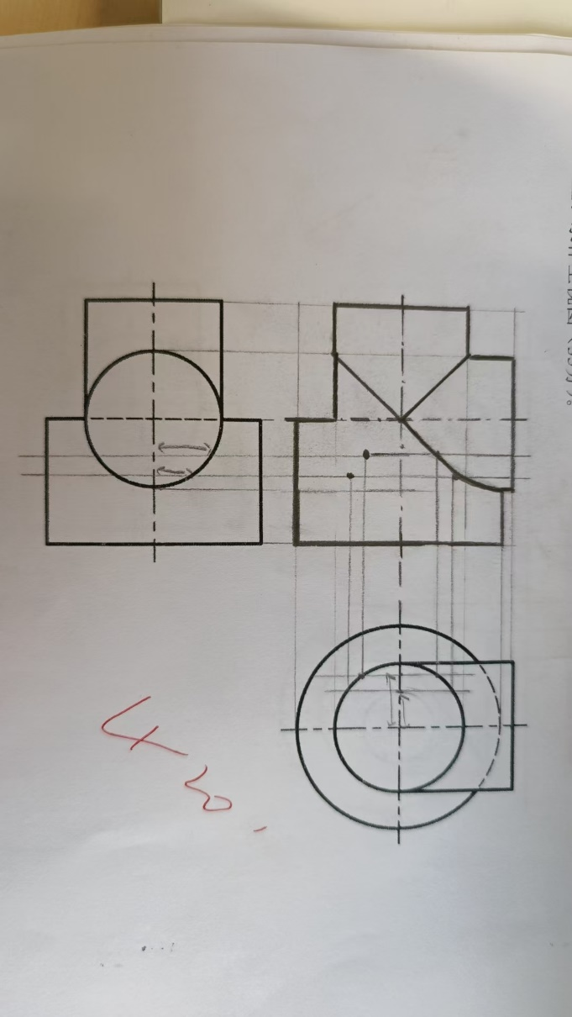
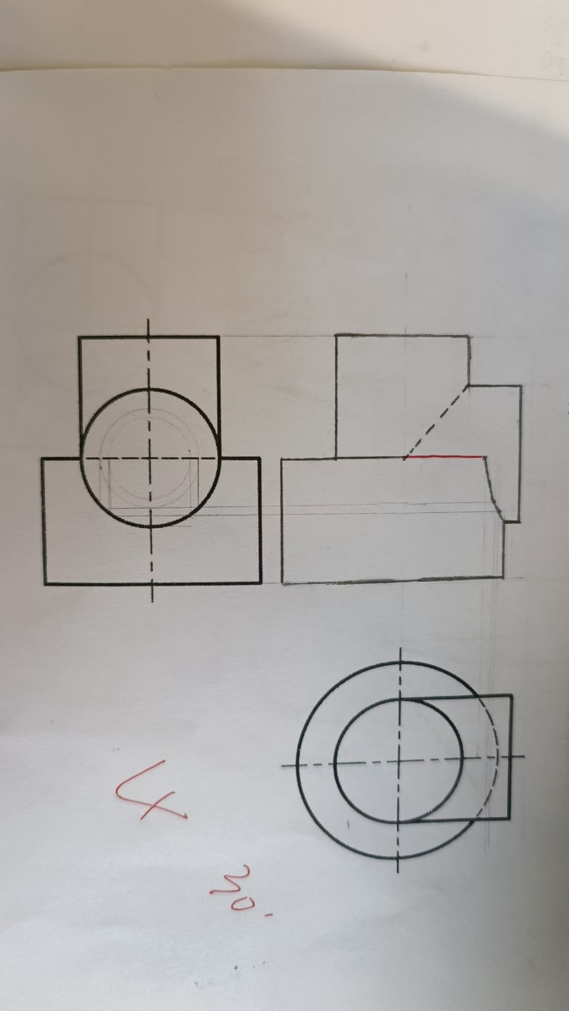
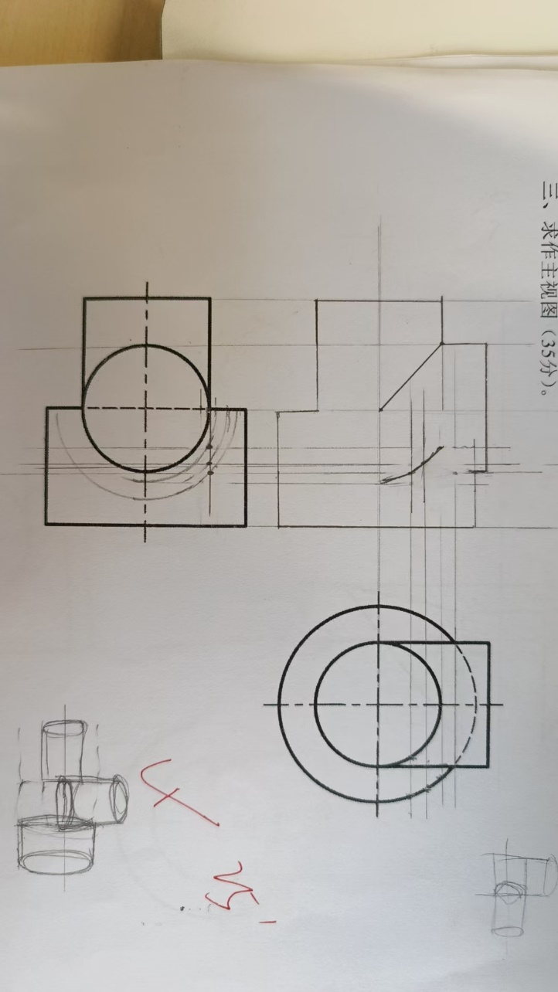
3、常见错误
第3题：
（2）相贯线形状绘制有误。
相贯线各异

Slide 15
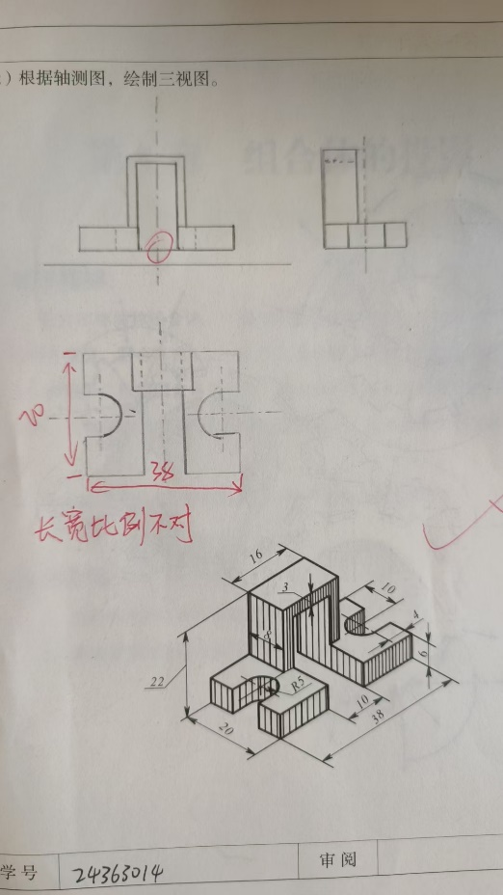
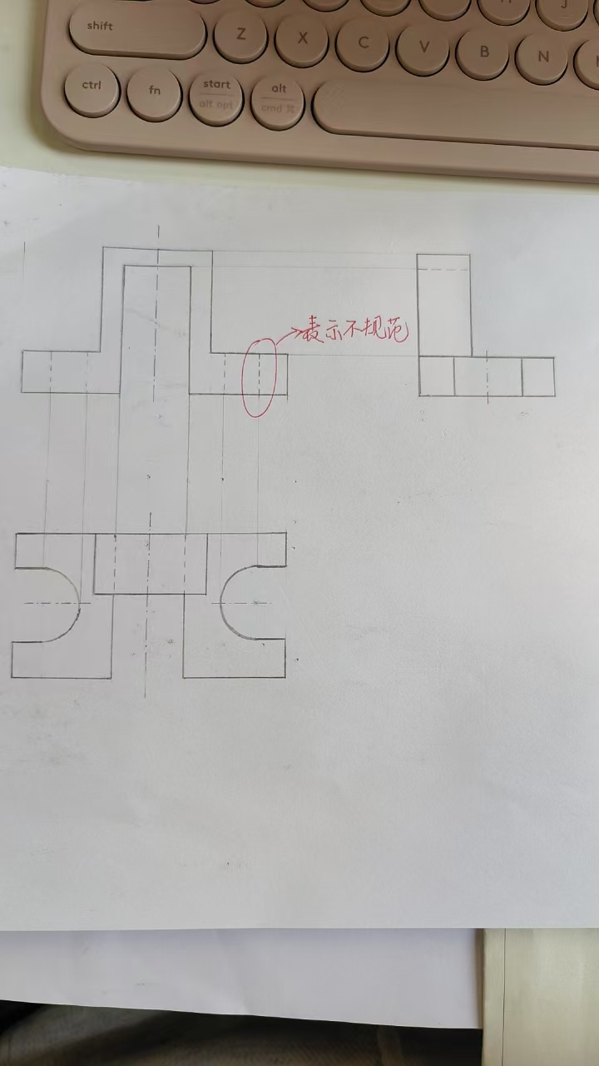
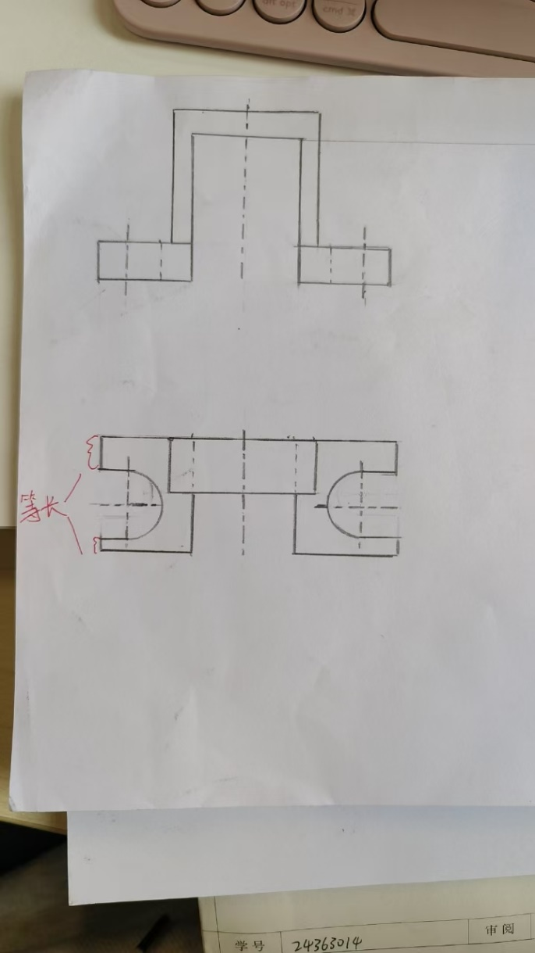
3、常见错误
上上周随堂作业（4-1（2）根据轴测图，绘制三视图）：
（1）给出具体长度的，应按具体长度严格绘制
（2）轴线要用细点画线表示，不可见轮廓线用虚线表示
（3）对称图形长度应一致
未按具体长度绘制
轴线的线型表示不规范
未体现对称关系

Slide 16
4、参考答案
第1题：求直线EF与△ABC的交点K并判别可见性。

Slide 17
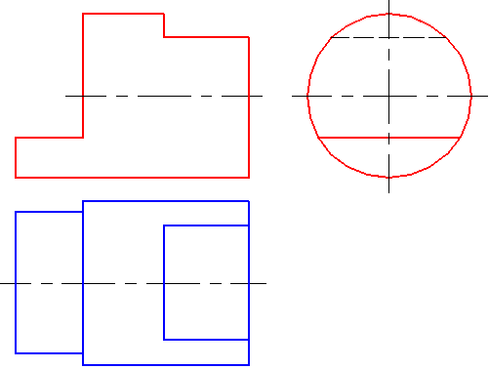

4、参考答案
第2题：求作俯视图。

Slide 18
4、参考答案
第3题：求作主视图。

Slide 19
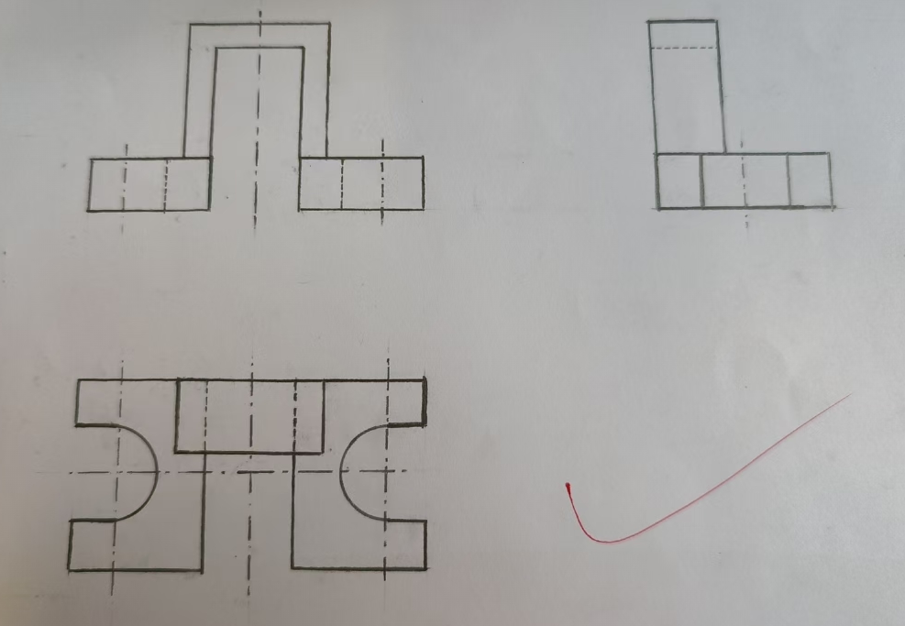
4、参考答案
上上周随堂作业（4-1（2）根据轴测图，绘制三视图）：

Slide 20
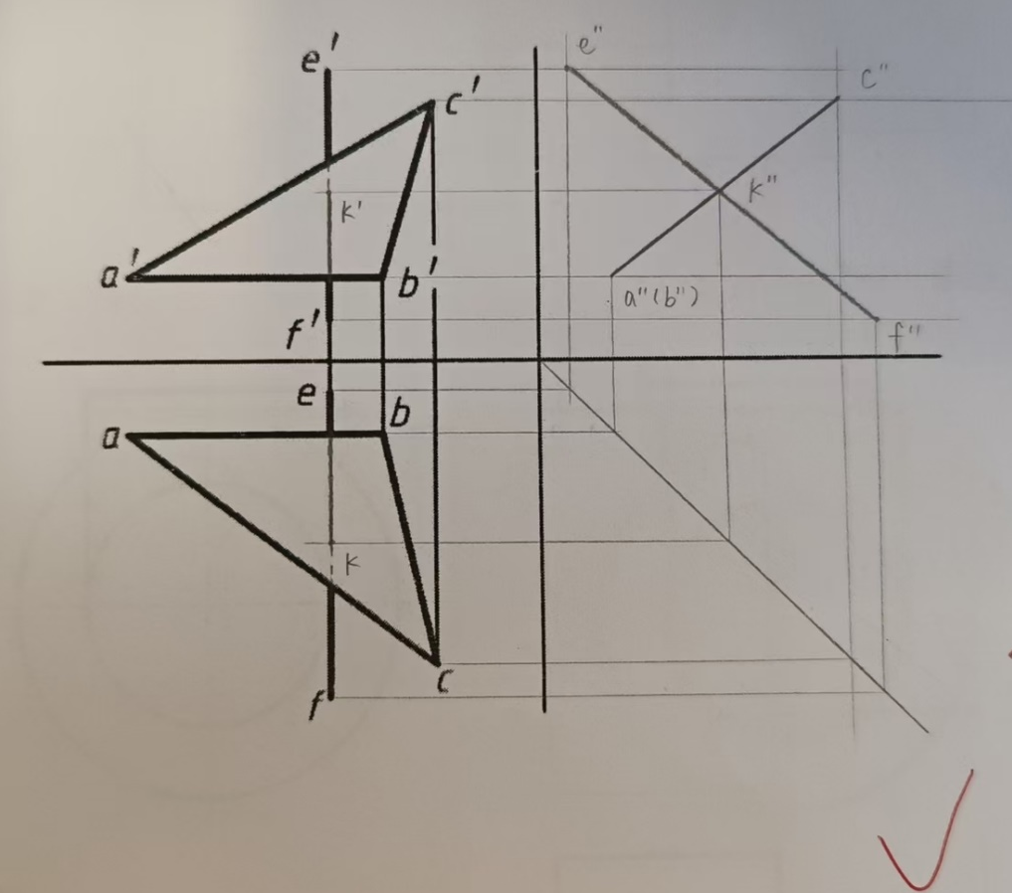
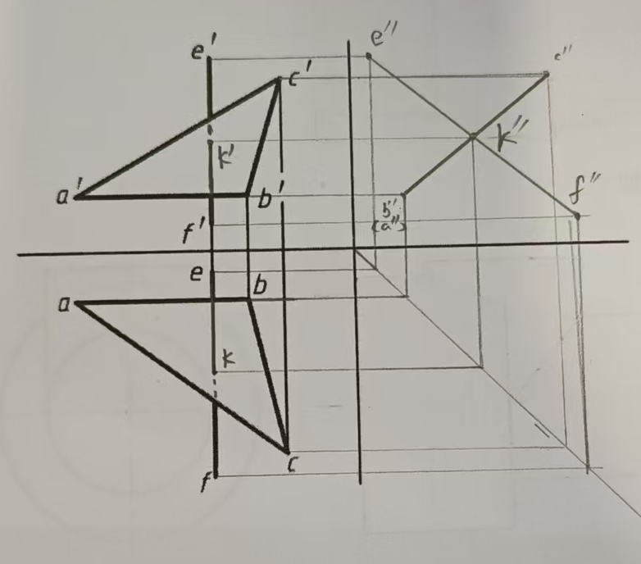
5、优秀作业展示
第1题：
蔺煜
唐艺恒

Slide 21
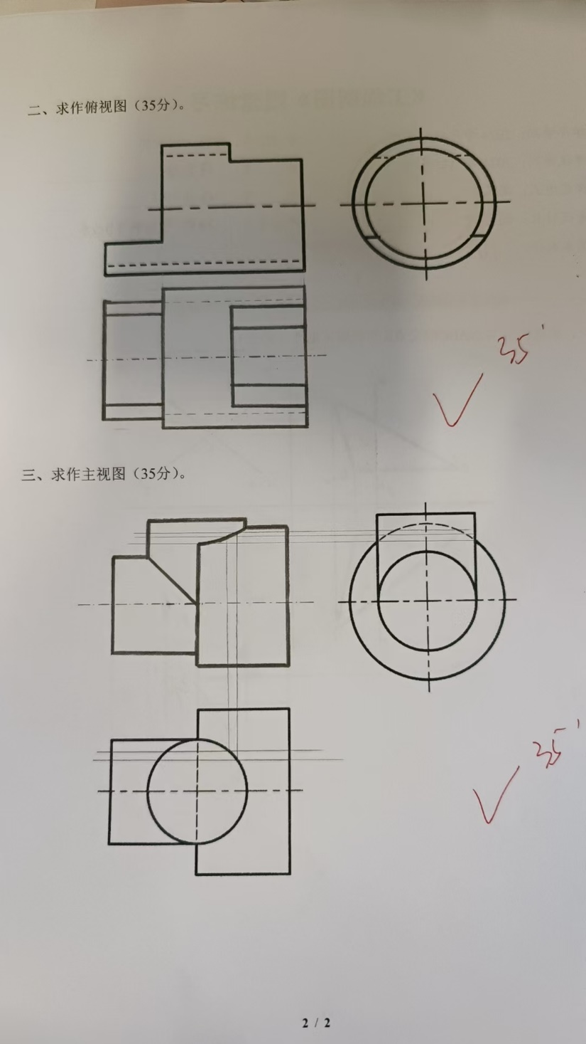
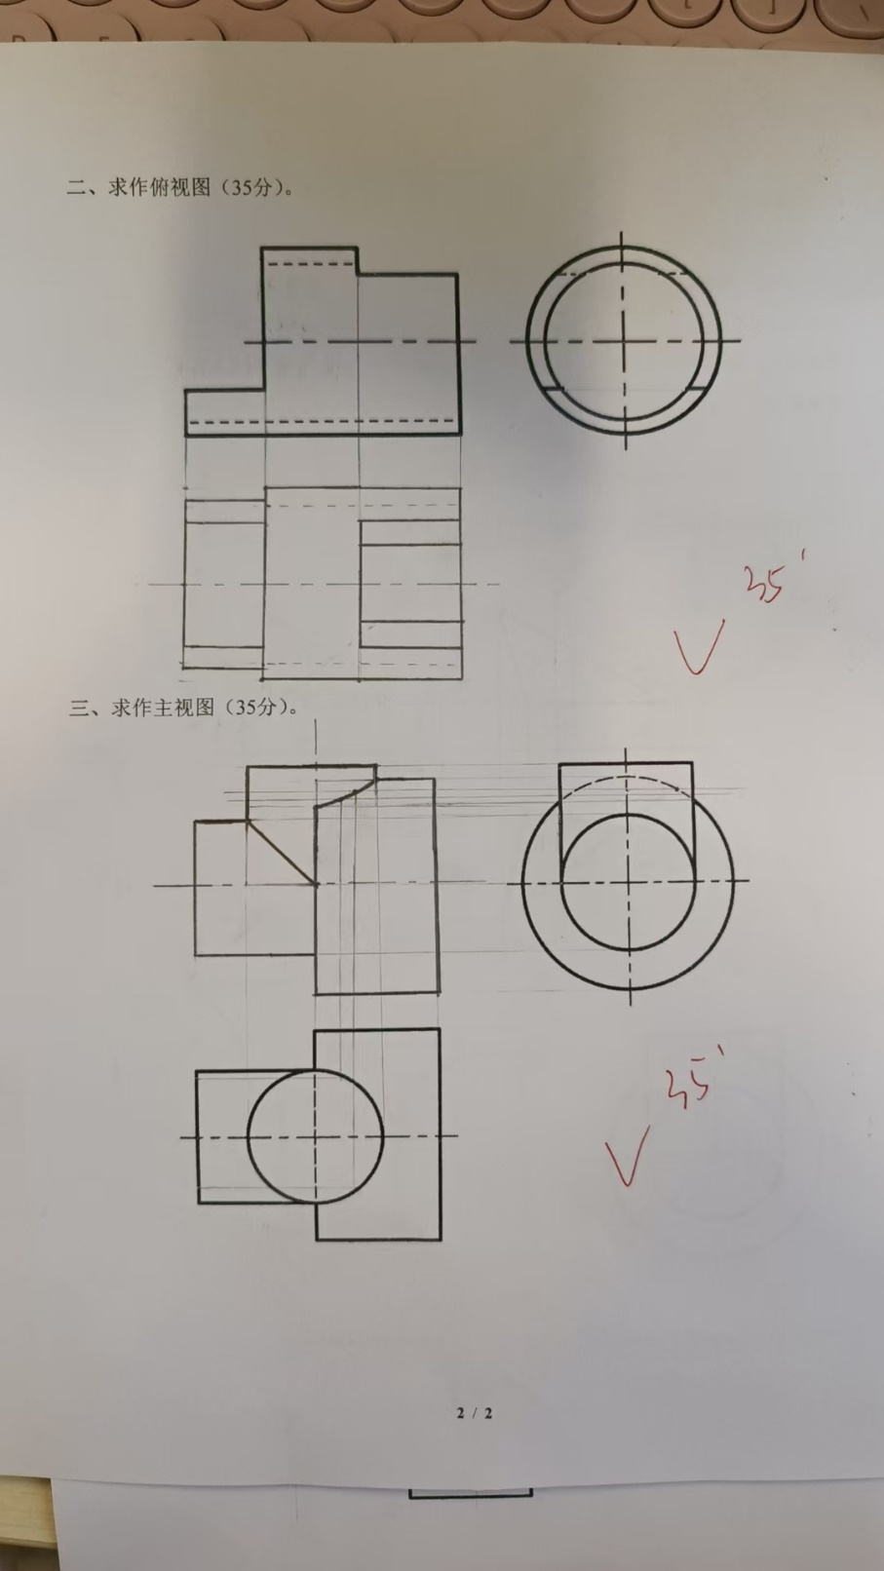
5、优秀作业展示
第2、3题：
许桂冰
石宇轩

Slide 22
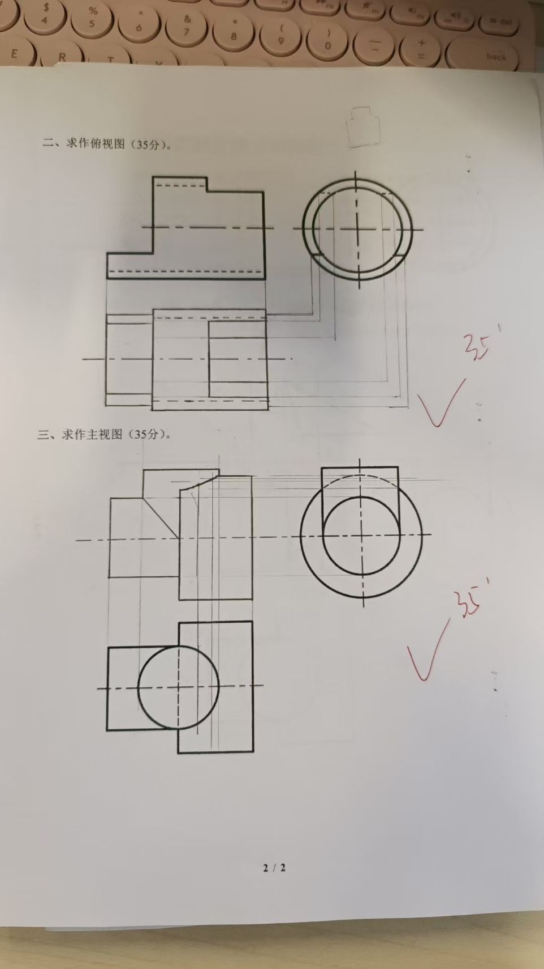
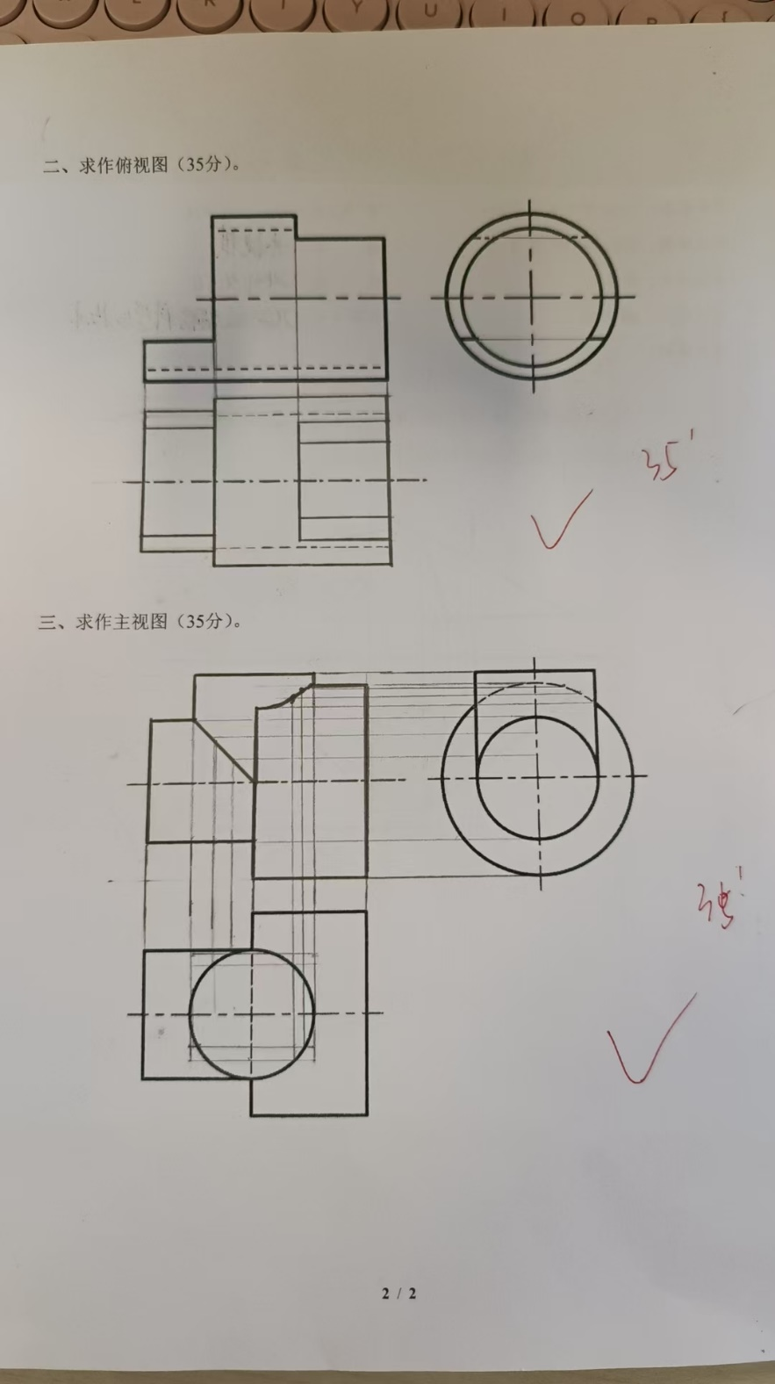
5、优秀作业展示
第2、3题：
于法佳
林楗棋

Slide 23
谢谢！

